Slide 1
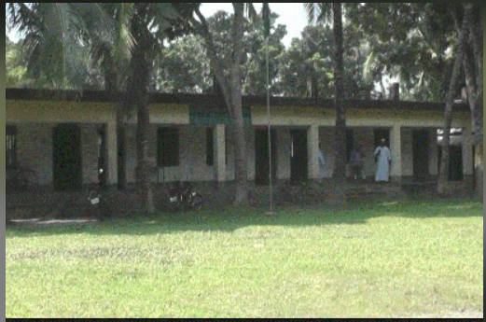
বেলগাছি দাওয়াতুল ইসলাম দাখিল মাদরাসার অনলাইন ক্লাসে আন্তরিক শুভেচ্ছা

Slide 2
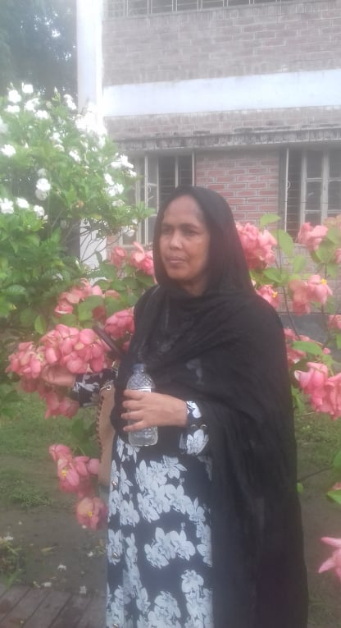
শিক্ষক পরিচিতি
সেলিনা ইয়াসমিন, সহকারী শিক্ষক (আইসিটি )
বেলগাছি দাওয়াতুল ইসলাম দাখিল মাদরাসা ,খানগঞ্জ , রাজবাড়ী সদর , রাজবাড়ী ।

Slide 3
বাংলা সপ্তম শ্রেণীর ১ নং এ্যাসাইমেন্ট

Slide 11
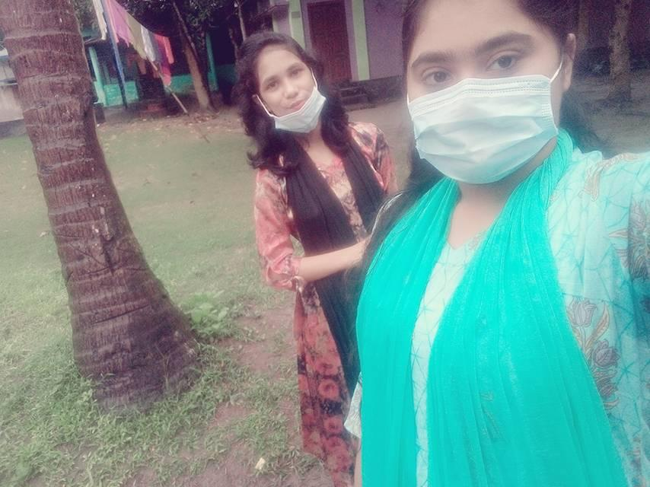
প্রিয় শিক্ষার্থীরা, এই করোনাকালীন সময়ে তোমরা ঘরে অবস্থান করো এবং বাইরে গেলে অবশ্যই মাস্ক পরিধান করবে।

